Slide 1


数 据 结 构
Data Structures
第9章 图
(Graph)
数据结构课程组
胡学钢 张 晶 张玉红 李培培
合肥工业大学 计算机与信息学院
2024年4月

Slide 2







第9章 图(Graph)
  9.1 引言
  9.2 基本概念与运算
  9.3 图的存储
  9.4 图的遍历
  9.5 最小生成树
  9.6 有向无环图的应用
  9.7 最短路径
  9.8 本章小结

Slide 3

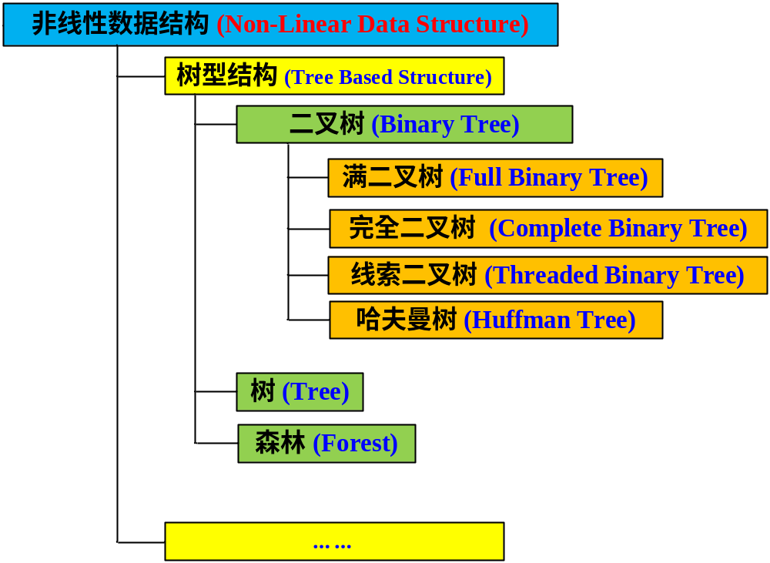
上文回顾
将学习第2种非线性数据结构：
图

Slide 4

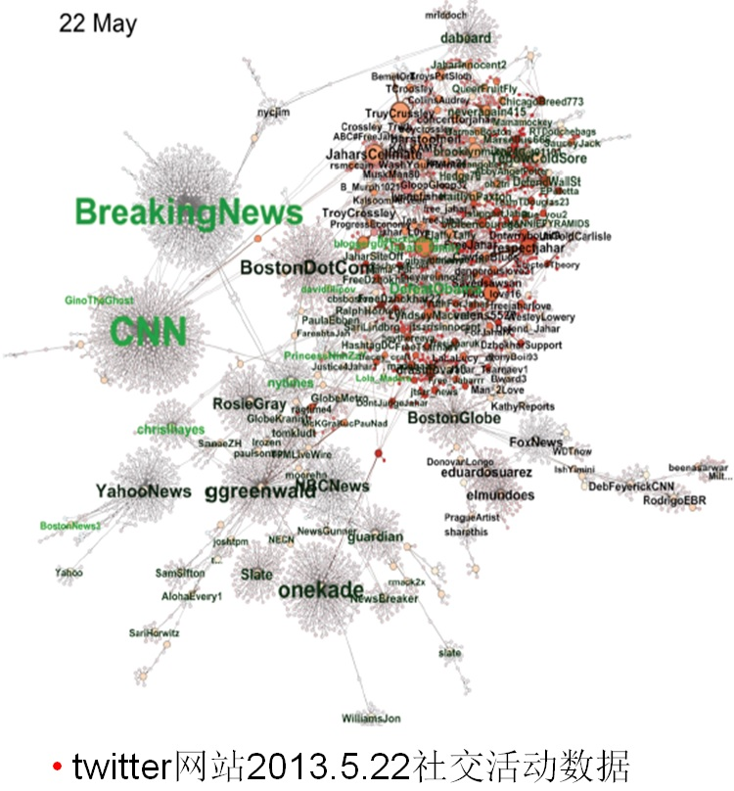

  9.1 引言
图-数据结构

Slide 5



  9.1 引言
：修建一个连接各个小区与煤气供应站点
之间的煤气管道，使得总造价成本最低。
如何求解？
：社交网络消息传递互通，如何找到一条
“代价最小”的传播路径？
最小生成树

Slide 6
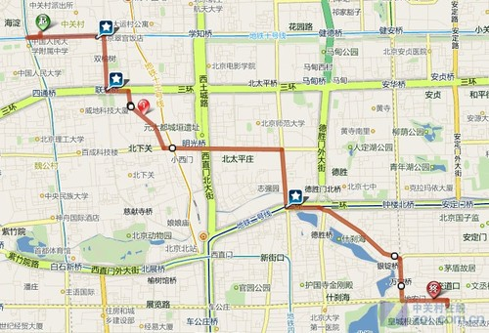


  9.1 引言
中国邮递员问题：
如何选择最短路径送信?
旅游景点游览规划：
最短时间？
最短路径

Slide 7

  9.2 基本概念和运算
图(Graph) — 由顶点集V和连接顶点的弧集E所组成的结构，
记作 G = ( V, E )。
其中:
顶点表示一个对象，
弧(Arc)的形式为<V_{i}, V_{j}>，
表示从顶点(Vertex)V_{i}到V_{j}之间有一条弧，
图形表示为： V_{i} → V_{j} ——有向图(Directed Graph)
例：如右图中的G₁就是一个有向图：
其中：
顶点集合 V={1，2，3，4}
弧集 E={ <1,2>, <1,3>, <2,4>, <3,4>, 4,1> }
1
2
3
4
图G₁ 有向图示例

Slide 8
  9.2 基本概念和运算
无向图(Undirected Graph)
如果顶点间的关系是相互的，即弧的两端没有方向。
其中的弧称为边(Edge)。
边的形式为(V_{i}, V_{j})，
图形表示为： V_{i} —— V_{j}
例：如右图中的G₂就是一个无向图：
其中：
顶点集合: V={1，2，3，4}
边集: E={ （1,2）,（1,3）,（1,4），（2,4）,（3,4） }
1
2
3
4
图G₂ 无向图示例

Slide 9

9.1 基本概念和运算
若G中每条边（弧）对应一个数值
——表示关系的程度，则称图G为网络。
例： 图G3 就是一个网络
对图G = ( V, E )，若存在G1=(V1，E1)，
满足V1 V，E1 E。则G1是G的子图。
例如：右图G4 就是G2 的子图。
1
6
2
5
8
3
3
7
4
图G3 网络示例
1
2
1
2
3
4
3
4
图G2 无向图示例
图G4 子图示例

Slide 10
  9.2 基本概念和运算
顶点间关系(Vertex Relation)：
如果 < V_{i}, V_{j} >∈E
则称—— V_{i}, V_{j}相邻接(Adjacent)，
V_{i}邻接到V_{j}, V_{j}邻接自V_{i} 。
例如，右 图中， V₁邻接到V₂，V₄邻接自V₃
若(V_{i}, V_{j} )∈E——则称V_{i}, V_{j}相邻接
顶点的度 (Degree)——一个顶点的邻接点的数目。
在有向图中：还要区分：
入度(Indegree)，出度(Outdegree) 。
度＝入度＋出度
1
2
3
4
图G₁ 有向图示例
Notes:
顶点数n，边数e和度数之间的关系：
E=1/2Σi=1, n D（vi)

Slide 11
  9.2 基本概念和运算
路径(Path) ——如果顶点序列V_{i1}，V_{i2}，…，V_{ik}，
满足< V_{il}，V_{i(l+1)}>∈E 或者
(V_{il}，V_{i(l+1)})∈E（l = 1,2,…, k-1），
则该顶点序列V_{i1}，V_{i2}，…，V_{ik}
构成一条路径。
例: 图G₁中，1,2,4,1,3,4是一条路径
简单路径(Simple Path)—— 中间经过的顶点不重复的路径。
  例: 图G₁中，( 1, 2, 4 ) ( 1, 3, 4 ) ( 1, 3, 4, 1 ) 都是简单路径。
回路(Loop) —— 首尾相同的路径。
  例: ( 1, 3, 4, 1 )
简单回路(Simple Loop)
—— 简单路径 + 回路
1
2
3
4
图G₁ 有向图示例

Slide 12
  9.2 基本概念和运算
连通图(Connected Graph)
若无向图中任意两点间都存在路径
不连通图(非连通图) (Unconnected Graph)
若无向图中存在两点间无路径。
  非连通图包含若干连通分量(Connected Component)
  —— 极大连通子图(Maximal Connected Subgraph) 。
若有向图中的任意两点间可以互相到达(Reachable)
——称为强连通图(Strongly Connected Graph)。
1
2
3
5
4
连通图示例
1
2
1
2
3
4
5
3
4
5
6
7
6
7
非连通图示例
—三个连通分量
强连通图示例

Slide 13
  9.2 基本概念和运算
无向完全图(Undirected Complete Graph)
若无向图中任意两点间都有一条边
  在一个有n个顶点的无向完全图中，
共有边数——
n (n-1) / 2
有向完全图(Directed Complete Graph)
若有向图中每个顶点到其余各点均有一条弧
  在一个有n个顶点的有向完全图中，
共有弧数------
n (n-1)
1
2
3
4
5
5阶无向完全图
1
2
3
4
4阶有向图示例

Slide 14
  9.2 基本概念和运算
若无向图满足：连通并且无回路
——则称为树。
（见右上图示例）
树的定义有如下几个等价的描述：
  有最少边数的连通图。
  有n-1条边的连通图。
  连通的无环图。
能否给出证明？
1
2
3
4
5
6
7
树的示例

Slide 15
  9.2 基本概念和运算
有向树(Directed Tree)
如果在有向图中，
  有一个顶点的入度为0;
  其余顶点的入度为1;
  从0入度顶点到任一结点有一条有向通路。
则称此图为有向树，
并称其中入度为0的顶点为有向根(Directed Root) 。
右下图就是一个有向树，其中顶点1就是有向根。
生成树(Generated Tree)
以图G的所有顶点以及选取的部分边所构成的树，称为G的生成树。
1
2
3
4
5
6
7
有向树示例

Slide 16
  9.2 基本概念和运算
图的运算
  基本运算：
初始化图
插入顶点
插入边（弧）
修改权值
删除顶点
删除边（弧）
求指定顶点的邻接点
  常用运算：
遍历

Slide 17
  9.2 基本概念和运算
邻接点的求解方法：
（1）邻接点求解的具体实现依赖于图的存储结构，为便于
讨论，后面的讨论中避开了具体存储结构，通过采用如
下两个运算来实现邻接点的求解：
int firstadj(G,v);
返回顶点v的第一个邻接点号。
若不存在时，返回0（或定义为-1）。
int nextadj(G,v,w);
返回顶点v的邻接点中处于邻接点w之后的邻接点号。
若不存在时，返回0（或定义为-1）。
（2）在编码实现时，需根据所设定的图的存储结构，自行
实现这两个函数。

Slide 18

  9.3 图的存储
图的存储 —— 图结构在计算机中的存储形式
1. 邻接矩阵(Adjacency Matrix)
（1）不带权值
假设图中有n个顶点。则采用n×n的矩阵A来表示，
1 <i，j>∈E
其中 A_{ij}＝
0 否则
例：
1
2
行的方向：发出的弧
列的方向 ：进入的弧
0 1 1 0
0 0 0 1
0 0 0 1
1 0 0 0
思考：在邻接矩阵中，如何
求解顶点v的入度和出
度？
3
4
对应关系

Slide 19

  9.3 图的存储
（2） 网络的表示方法
w_{ij} <i，j>∈E
A_{ij}＝
0 或∞ 否则
例：
1
2
0 1 1 1
1 0 0 1
1 0 0 1
1 1 1 0
无向图的邻接矩阵对称
3
4
VertexType vexs[MAXVEX]; //顶点表
EdgeType arc[MAXVEX][MAXVEX]; //邻接矩阵
int numVertexes, numEdges; //图中当前的顶点数和边数
4
思考：在邻接矩阵中，
如何依次求解顶
点v的邻接点？
1
2
∞ 4 3 5
4 ∞ ∞ 2
3 ∞ ∞ 6
5 2 6 ∞
5
2
3
6
3
4

Slide 20
  9.3 图的存储
2. 邻接表表示法(Adjacency Table Representation)
—— 将邻接点构成链表
例：
对应关系
data
firstadj
1
2
1
2
3
4
2
3
4 | ^
1
4 | ^
3
4
1
4 | ^
1
2
3 | ^
思考：在邻接矩阵中，如何求解顶点v的入度和出度？
Notes:
vertextnode vertext[maxsize];
Typedef struct vnode
{
vertexType vertex(data);
Edgenode* firstadj;
vertextType vertext;
};
Typedef struct node{
vertextType adjvex;
Struct node* node;
}edgenode;

Slide 21
  9.3 图的存储
对应关系
逆邻接链表(Inverse Adjacency List)
—— 将“邻接自”的顶点
连成链表
data firstadj
1
2
1
2
3
4
2
3 | ^
4 | ^
3
4
4 | ^
1 | ^
代表弧<4,1>
data firstadj
1
2
3
4
4 | ^
1 | ^
1 | ^
2
3 | ^

Slide 22
  9.3 图的存储
网络的存储
用邻接表表示网络:
在邻接表中的每个结点中增加
存放对应边的权值的字段；
例：图G₃对应的邻接表如下:
边(1,2)的权值的表示
1
6
2
5
8
3
3
7
4
图G₃ 网络示例
data firstadj
1
2
3
4
2 | 6
3 | 5 | ^
4 | 3 | ^
4 | 7 | ^
1 | 8 | ^
图G₃ 对应的邻接表

Slide 23
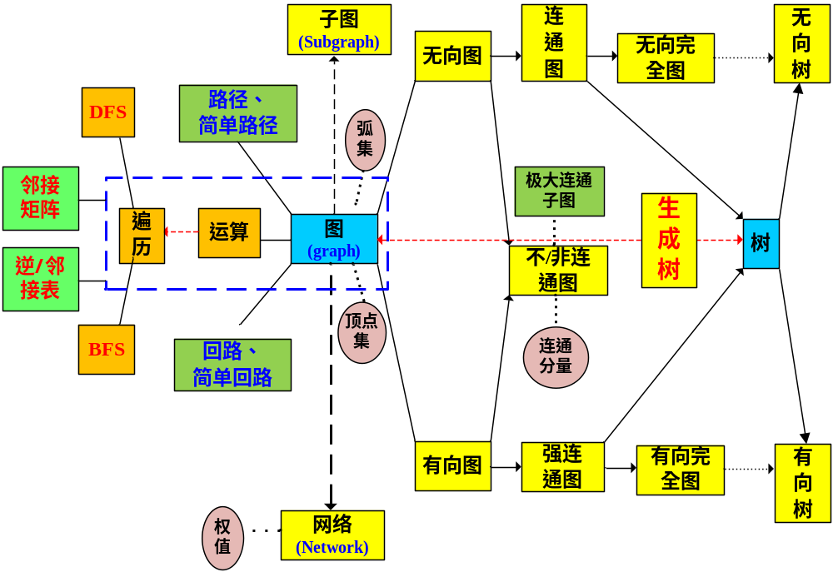
上文回顾

Slide 24

  9.4 图的遍历
图的遍历(Graph Traversal)
访问图中所有顶点一次且仅且一次。
深度优先搜索遍历(DFS)
图的两种遍历算法
广度优先搜索遍历(BFS)
深度优先搜索遍历(Depth First Search Traversal)
1. 基本算法
从顶点v₀出发深度优先搜索遍历图G的dfs (v₀)描述如下：
(1) 访问v₀ ；
(2) 依次从v₀的未被访问过的邻接点出发深度遍历。

Slide 25
  9.4 图的遍历-深度优先搜索遍历
以下图为例来讨论dfs算法的执行过程：调用dfs(1)
此箭头表示是从遍历运算dfs(1)中调用dfs(2)，即从顶点1直接转到2
dfs(1)包含如下两部分操作：
（1）访问顶点1；
（2）依次执行dfs(2)和dfs(8)
dfs(1)
1
此虚箭头表示是在dfs(3)执行完毕后返回到遍历运算dfs(2)中，即从顶点3返回到2
dfs(2)
2
dfs(8)
8
dfs(4)
dfs(7)
dfs(3)
3
4
7
9
10
dfs(9)
dfs(10)
在访问顶点3后，由于顶点3的邻接点已全被访问，故dfs（3）执行到此结束，应返回到调用层，即返回到dfs(2)
5
6
dfs(5)
dfs(6)

Slide 26
  9.4 图的遍历-深度优先搜索遍历
将dfs(1) 执行过程中所搜索的边(用红色标注的边)连接起来，
得到一棵生成树----dfs生成树。
1
1
2
8
2
8
4
7
3
4
7
3
9
10
9
10
5
6
5
6
原图及其搜索示意图
dfs(1)生成树

Slide 27
  9.4 图的遍历-深度优先搜索遍历
dfs算法设计的讨论
先回顾一下dfs (v₀)的描述：
(1) 访问v₀ ；
(2) 依次从v₀的未被访问过的邻接点出发深度遍历。
分析：由算法描述可知：
①访问顶点v₀的基本操作：
可用visit(v₀)简单表示。
②设置访问标志数组visited[ ]，并约定：
某顶点v_{i}未被访问时， visited[i]==FALSE；（初值）
v_{i}被访问过后， visited[i]==TRUE；
③依次…求邻接点可以采用以下两个函数：
firstadj(G,v) ：返回v的第一个邻接点（号），或0（不存在时）。
nextadj(G,v,w);返回v的第邻接点中处于邻接点w之后的邻接点号,
或0（不存在时）
访问v₀时， visited[i]=TRUE;

Slide 28
  9.4 图的遍历-深度优先搜索遍历
由讨论可得到dfs算法的流程图如下：
由此得深度遍历基本算法dfs(v0)如下 :
void dfs(int v₀)
{
visit(v₀);
visited[v₀]=TRUE;
w = firstadj(G,v₀);
while (w!=0)
{
if (!visited[w])
dfs(w);
w = nextadj(G,v₀,w);
}
}
visit(v₀); visited[v₀]=TRUE;
w=firstadj(G,v₀) ：
w==0?
Y
N
w被访问过？
N
Y
dfs(w);
w=nextadj(G,v0,w);

Slide 29

  9.4 图的遍历-深度优先搜索遍历
问题：
（1）dfs算法是否适用于有向图？
（2）如何设置标志数组visited[]的初值？
能否在dfs算法中设置？
（3）从某顶点出发是否能保证访问到所有顶点？
或者说：选择一个起点调用一次dfs算法，能否实现
对整个图的遍历？

Slide 30
  9.4 图的遍历-深度优先搜索遍历
2. 遍历整个图的算法
dfs算法在应用于非连通图，或者是某些有向图时，
某一次调用就不能保证访问到所有顶点。如下图所示。
2
4
1
2
4
7
1
9
10
3
3
5
6
5
6
8

Slide 31

  9.4 图的遍历-深度优先搜索遍历
为此，需要重新选择起点来调用dfs算法。
如何选择新的起点？
起点应满足什么条件？
将对访问标志数组的赋初值运算，以及选择起点的控制合在一起，
构成对整个图的遍历算法如下：
void dfs_travel (graph G)
{
for ( i = 1; i <= n; i++)
visited[i] = FALSE;
for ( i =1; i <= n; i++){
if (!visited[i])
dfs(i);
}
}

Slide 32
  9.4 图的遍历-深度优先搜索遍历
3. 深度遍历算法的应用
  问题：
（1）如何设计算法以判断给定的无向图是否是连通的？
（2）如何设计算法以求解给定的无向图中的边数？
（3）设计算法以判断给定的无向图是树 (没有环路的连通图)
(判断给定的无向图是否包含环）。
（4）设计算法以判断给定的有向图是以v₀为根的有向树。
（5）设计算法以判断图中的一个顶点是否为关节点。
（关节点(Articulation Point)：若一个顶点被删除后，其原先所在的连
通分量变成两个及以上的连通分量）
例: 右图中的顶点2、3、7
即为关节点。
1
6
2
5
7
3
4
1
2
3
4
5
6
7
Notes:
简单讲没有环路的连通图就是一棵树

Slide 33
  9.4 图的遍历-深度优先搜索遍历
例1：设计算法以求解无向图G的连通分量的个数。
分析：对无向图G来说，选择某一顶点v执行dfs(v)，
可访问到所在连通分量中的所有顶点
因此，选择起点的次数就是图G的连通分量数，
    可通过修改遍历整个图的算法dfs_travel来实现：
每调用一次dfs算法计数一次。
    同时，考虑到要求解连通分量数，将算法设计为整型函数。
int numofGC(graph G){
int i; int k=0; //k用于连通分量的计数
for (i=1; i<=n; i++)
visited[i]=FALSE;
for (i=1; i<=n; i++){
if (visited[i]==FALSE)
{ k++; dfs(G, i); } //用k来累计连通分量个数
}
return k ;
}
遍历整个图的算法dfs_travel中的原来的部分

Slide 34
  9.4 图的遍历-深度优先搜索遍历
例2：设计算法求出无向图G的边数。
算法如下：
void dfs (graph G, int v )
{ int w;
visited[v]=TRUE; //设置访问标志（访问结点的其它操作被省去）
w=firstadj(G,v);
while (w!=0){
E++; //此处意味着找到一条边，故累计到变量E中
if (visited[w]==FALSE)
dfs(G,w);
w=nextadj(G,v,w);
}
}
dfs算法中原有的操作

Slide 35
  9.4 图的遍历-深度优先搜索遍历
int Enum (graph G )
{ int i; E=0; //全局变量E记录整个图中的边数
for (i=1; i<=n; i++)
visited[i]=FALSE;
for (i=1; i<=n; i++){
if (visited[i]==FALSE;)
dfs(G, i);
}
return E/2;
}
遍历整个图的算法dfs_travel中的原来的部分

Slide 36
  9.4 图的遍历-深度优先搜索遍历
4.深度遍历算法的应用二
例3：设计算法，将1-n(=20,或其他数)放在一个环上，使环
上任意两个相邻元素的和为质数。
分析：可以用图来描述该问题：
① 用顶点表示一个数
② 若两个数的和为质数，
则对应顶点之间有一条边。
例如，若n=10，对应图如右所示。
由此问题可转化为：
求图中包含所有顶点的简单回路。
如图所示的一个解。
（1，2，3，4，7，6，5，8，9，10）
1
2
3
10
9
4
8
5
7
6

Slide 37
  9.4 图的遍历-深度优先搜索遍历
算法设计中需要注意的： 通过在dfs算法的基础上变化而得：
（1）路径的记录：需要增加变量或参数以记录路径，因
此，不妨设一个数组以记录路径中的
顶点序列和一个记录长度的变量。
（2）若某些走法行不通，需重来。为此，要恢复visited[i]
标志。
（3）需要判断首尾相接。

Slide 38
  9.4 图的遍历-深度优先搜索遍历
算法构思如下:
(1) 设环上已有k个元素（0≤k≤n）。
(2) 若k<n, 且不在当前路径上的顶点中存在与B[k]相邻的，
则依次从余下的顶点中取出与B[k]相邻的顶点放置在B[k+1]中, 转(1)。
(3) 若k<n，而在余下的这些顶点中找不到一个与B[K]相邻的顶点，
或者是虽然存在邻接点，但这些结点均已在同等条件下放置过了，
因而须从环上去掉B[K]，转(1)。
(4) 若k=ｎ,有两种情况:
(a) B[n]与B[1]相邻接, 说明已求得一解, 则输出求解结果, 然后返回。
(b) B[n]与B[1]不邻接, 说明前面的放置法不行, 即不构成环, 因而需
要重新放置，即要去掉B[n]和B[n-1]，然而转(1)。为避免遗漏某
种放置，从最后往前依次用余下的顶点中的与其前面相邻接的顶
点替换。

Slide 39
  9.4 图的遍历-深度优先搜索遍历
采用递归方式实现如下：
其中visited为标志数组，表示各结点是否在当前的路径上。
void Getcc(int k) {
int i;
if (k==n && A[B[n],B[1]]==1) //所有顶点在路径上，且构成回路，输出
print(B);
else if (k<n && k>0) {
for (i=1; i<=n; i++)
if (visited[i]==FALSE && A[B[k], i]==1) //搜索与B[k]相邻的下一个数i
{ visited[i]=TRUE; B[k+1]=i; // 将i放入路径中
Getcc(k+1); // 往后搜索
visited[i]=FALSE; //取消顶点i的放置以便可被重新放入
}
}
}
A、B、visited为全局变量；
调用前，要产生邻接矩阵 A[][]的值。数组visited[]全置为FALSE，visited[1]置为TRUE。k为1，B[1]为1。
本递归算法利用函数调用及返回实现搜索与回溯，若不用递归，本算法则较为麻烦。试模拟执行之。

Slide 40
  9.4 图的遍历-广度优先搜索遍历
广度优先搜索遍历（Breadth First Search traversal, BFS)
广度优先遍历
——由近及远逐层访问顶点（典型的层次遍历）
1. 基本算法
从顶点v₀出发广度优先搜索遍历图的算法bfs(v₀):
（1）访问v₀
（2）依次访问v₀的各邻接点。
（3）设最近一层访问序列为v_{i1}，v_{i2}，……，v_{ik}，
则依次访问 v_{i1}，v_{i2}，……，v_{ik}的
未被访问过的邻接点。
（4）重复上述操作（3），直到所有可达的邻接点被访问完
为止。

Slide 41
  9.4 图的遍历-广度优先搜索遍历
bfs(1)的执行过程如下图所示。
其中用红线标注搜索路线。
将搜索的边连起来得到bfs生成树。
1
1
2
2
8
8
3
4
7
3
4
7
9
10
9
10
5
6
5
6
bfs（1）生成树

Slide 42
  9.4 图的遍历-广度优先搜索遍历
算法构思：
(1) 设访问标志数组；
(2) 为了能依次访问上一层次的访问序列中的各顶点的邻接点，
需设置一个结构以保存上一层次的顶点，
这一结构还要满足这样的要求：
这一层中最先被访问的顶点，其后继也应被最先检测到。
由此可知，这一结构应是队列。
(3) 既然涉及到队列（不妨Q），则需要安排队列的运算：
(a) 初始化；
(b) 入队：每访问一个顶点v，除了访问操作、设置标志外，
还要将其入队。
(c) 出队：从队列中删除一个顶点v，这意味着要依次访问v
的所有未被访问过的邻接点。

Slide 43
  9.4 图的遍历-广度优先搜索遍历
广度遍历的基本算法如下：
void bfs(int v₀)
{
visit(v₀); visited[v₀]=TRUE;
Queue Q; Q.Append(v₀);
while(!Q.Empty()){
v=Q.Serve();
w=firstadj(G,v);
while(w!=0) {
if(!visited[w]) {
visit(w);
visited[w]=TRUE;
Q.Append(w);
}
w=nextadj(G,v,w);
}
}
}
visit(v₀); visited[v₀]=TRUE;
Queue Q; Q.Append(v₀);
Y
Q.Empty()?
N
v=Q.Serve(); w=firstadj(G,v);
w==0?
Y
N
N
w被访问过？
N
Y
visit(w); Q.Append(w);
visited[w]=TRUE;
w=nextadj(G,v,w);

Slide 44
  9.4 图的遍历-广度优先搜索遍历
2. 遍历整个图的算法
void bfs_travel (Graph G){
for(i=1; i<=n; i++)
visited[i]=FALSE;
for(i=1; i<=n; i++)
if(!visited[i])
bfs(i);
}

Slide 45

相关习题
（1）将bfs算法中的定义和初始化队列的操作Queue(Q)放到
bfs_travel算法的开头,是否能保证正确地遍历整个图G？
（2）设计算法, 按照广度遍历算法的基本方法判断有向图G是否
是一棵以v₀为根的有向树。
（3）设计算法以判断无向图G是否是一棵树。
（4）设计算法以求出距离顶点v₀的最短路径长度（以弧数为单
位）为最长的顶点, 并要求时间尽可能地少。
（5） 设计算法在图G的顶点子集U中找出距离顶点v₀最近的顶点
（以弧数为单位）, 并要求时间尽可能地少。

Slide 46
相关习题
（6）设计算法求距离顶点v₀的最短路径长度（以弧数为单位）为
k的所有顶点，并要求时间尽可能地少。
（7）设计算法求顶点v₀到每个顶点的最短路径（以弧数为单位）,
要求时间尽可能地少。
（8）设计算法求出以顶点v₀为根的广度遍历生成树。
（9）针对给定迷宫，试设计算法以对给定的入口和出口，寻找
出一条两者之间最短的路径。

Slide 47
  9.4 图的遍历-广度优先搜索遍历
3. 广度遍历算法的应用
例: 设计算法求出距离顶点v₀的最短路径长度（以弧数为
单位）为最长的一个顶点，并要求尽可能节省时间。
分析：
  用bfs算法（利用bfs算法的层次特性）：
  从v₀出发进行广度遍历时, 最后一层的顶点距离v₀的最短路径长度最长。因而可能有多个解，按照本题要求，只要能求出其中一个便可。
1
2
8
3
4
7
9
10
5
6

Slide 48
  9.4 图的遍历-广度优先搜索遍历
int maxdist (Graph G, int v₀) {
int w; Queue Q; // 定义算法中用到的局部变量和队列
for (i=1; i<=n; i++) visited[i]=FALSE;
visited[v₀]=TRUE; //访问顶点v₀，其中仅需设置访问标志
Q.Append(v₀); // 被访问顶点入队
while (!Empty(Q)){
v=Q.Serve(); // 从队列Q中取顶点，以检测和访问其邻接顶点
w=firstadj(G,v); // 求顶点v的第一个邻接点
while (w!=0) { // 依次访问v的未被访问过的邻接点
if (!visited[w])
{ visited[w]=TRUE; Q.Append(w); } // 访问邻接点w
w=nextadj(G,v,w);
}
}
return v; //将最后一个出队列的v作为结果返回
}
bfs算法中原有的部分

Slide 49
  9.4 图的遍历-广度优先搜索遍历
相关习题
  (1) 若要求输出满足条件的所有结点, 是否可通过在本算法中简单
  加些操作来实现？如何设计？
  (2) 设计算法求出一棵树中层次数最大（小）的叶子结点。
例：设计算法求距离顶点v₀的最短路径长度（以弧数为单位）
为K 的所有顶点,要求尽可能节省时间。
  分析：本算法显然要用到广度遍历算法的层次特性来求解, 即要在以v₀为起点调用bfs 算法时输出第k+1层上的所有顶点。
  为此, 在访问顶点时, 需知道其层次数。而每个顶点的层次数是由其前驱决定的（起点除外）。
  因此，可从第二个顶点开始，每访问一个顶点，由其前驱的层次计算出其层次，并将其层次数与顶点号一起入队、出队。
  因而要将顶点号与其层次数放在一起构成一个结构类型，入队、出队时是对整个结构进行的。

Slide 50
  9.4 图的遍历-广度优先搜索遍历
算法如下：
void bfsKLevel (Graph G, int v₀, int k){
int w; queue Q;
for (i=1; i<=n; i++) visited[i]=FALSE;
visited[v₀]=TRUE; // 访问顶点v₀，其中仅需设置访问标志
Q.Append(v₀,1); // 访问的顶点v₀连同其访问的层次数1入队
while (!Empty(Q)) {
Q.Serve(v, level); // 从队列Q中取顶点及其层次，以访问其后续顶点
w=firstadj(G,v); // 求顶点v的第一个邻接点
while (w!=0){ // 依次访问顶点v的未被访问过的邻接点
if (!visited[w]){
if (level==k) cout<<w; // 输出符合条件的顶点
visited[w]=TRUE; Q.Append(w, level+1); // 访问邻接点w
}
w=nextadj(G,v,w);
}
}
}

Slide 51
  9.4 图的遍历-广度优先搜索遍历
思考
(1) 比较该算法与bFS算法的不同之处。
(2) 该算法在输出满足条件的所有顶点之后还会继续搜索能
搜索到的顶点，因而浪费时间。请在算法中加以修改以
在完成求解后立即结束算法的运行。
(3) 如果将队列中所存储的顶点设置为“等待被输出”的顶
点，是否可能会出现重复访问的情况？如何控制？

Slide 52
  9.4 图的遍历-广度优先搜索遍历
例: 设计算法求顶点v₀到图中其余每个顶点的最短路径（以弧
数为单位）, 要求尽可能节省时间。
解：如前所述，由于本题要求出最短路径，因而以bfs算法为基本框架。
然而本题涉及到另外一个问题——要给出v₀到每个顶点的最短路径，
因此，合理地表示这些路径是本题的一个关键，可采用如下一些常
用形式：
(1) 用数组存储路径——将v₀到每个顶点的最短路径上的顶点号依次
存储在一个数组的前面若干元素中，并给出其长度信息。
(2) 用链表——与前面方法相比，能动态分配存储空间，但操作稍麻
烦些。
(3)用bfs生成树——由于以v₀为根的bfs生成树能给出v₀到每个顶点的最
短路径，因此，若能求出并表示出该生成树，便实现了本题的求解。

Slide 53
  9.4 图的遍历-广度优先搜索遍历
简便起见，选择双亲表示法，即对每个顶点，仅给出其父结点信息。
这种表示方法的优点是简便、节省空间
不足是：不直观，在输出各路径时需要反向求解。
右图描述了某图结构的bfs
生成树及其双亲表示形式。
1
2
3
4
5
6
7
8
9
10
0 | 1 | 2 | 3 | 4 | 5 | 6 | 7 | 8 | 9 | 10
 | 0 | 1 | 1 | 2 | 2 | 3 | 3 | 4 | 5 | 5

Slide 54
  9.4 图的遍历-广度优先搜索遍历
void bfsSpanTree (Graph G, int v₀){
int w; queue Q;
for (i=1; i<=n; i++) visited[i]=FALSE;
visited[v₀]=TRUE; Q.Append(v₀); //访问顶点v₀，其中仅设置访问标志
parentof[v₀]=0; //记录顶点v₀的双亲结点为0
while (!Empty(Q)){
v=Q.Serve(); // 从队列Q中取出顶点到v, 以访问其邻接顶点
w=firstadj(G,v); // 求顶点v的第一个邻接点
while (w!=0){ //依次访问v的未被访问过的邻接点
if (!visited[w]) {
visited[w]=TRUE; Q.append(w); // 访问邻接点w
parentof[w]= v; // 记录顶点w的双亲结点为v
}
w=nextadj(G,v,w);
}
}
for (i=1; i<=n; i++)
printpath(parentof, i); // 输出v₀到顶点i的最短路径
}

Slide 55
  9.4 图的遍历-广度优先搜索遍历
其中printpath算法描述如下:
void printpath(int parentof[], int i){ // 输出v₀到顶点i的最短路径
if (i!=0){
if (i== v₀) cout<< v₀;
else { printpath(parentof, parentof[i]);
cout<<”→”<<i; // 输出路径上的顶点
}
}
}
相关习题
（1）若采用第一种方法来表示路径, 即用数组来存储路径上的顶点, 需要修改
算法的哪些内容？比较两者在实现方面的差异及性能。
（2）若用二叉链表表示bfs生成树, 如何实现该算法？
（3）对右图的示例，模拟执行printpath算法求到各顶点的路径的执行。
1
2
3
4
5
6
7

Slide 56
9.5 最小生成树
问题示例：修建一个连接各个小区与煤气供应站点之间的煤气管道，使得总造价成本最低。如何求解？
通过分析可知，这时要构造一棵树----生成树----最小生成树。
对应模型：图结构，生成树，最小生成树
9.4.1 prim算法
1. 基本思想
在满足如下条件的边中选出一条最小的边：
一端已选，另一端未选。
因此，该算法需要给出起点，以作为已选顶点。
2. 实例
对右图所示图，
用Prim算法求最小生成树。
1
12
9
9
15
9
2
6
5
10
6
17
4
3
3
4

Slide 57
9.5 最小生成树----求解过程示例
1
1
1
12
9
9
12
9
12
9
9
9
15
9
15
15
2
6
5
9
5
9
5
2
6
2
6
10
10
10
6
17
4
6
17
4
6
17
4
3
3
4
3
3
3
4
3
4
1
1
1
12
9
9
12
9
12
9
9
9
15
9
15
15
9
2
6
5
9
5
2
6
5
2
6
10
10
10
6
17
4
6
17
4
6
17
4
3
3
4
3
3
3
4
3
4

Slide 58
9.5 最小生成树--求解过程的表格化求解
1
12
9
9
15
9
5
已选顶点集 U | 顶点1 候选边 | 顶点2 候选边 | 顶点3 候选边 | 顶点4 候选边 | 顶点5 候选边 | 顶点6 候选边
2
6
6
17
10
4
3
3
4
{1}
(1,2)/12
(1,3)/∞
(1,4)/∞
(1,5)/9
(1,6)/9
{1,6}
(1,2)/12
(6,2)/15
(6,3)/17
(6,4)/10
(1,5)/9
(6,5)/9
{1,6,5}
(1,2)/12
(6,2)/15
(6,4)/10
(5,4)/4
(6,3)/17
{1,6,5,4}
(1,2)/12
(6,2)/15
(6,3)/17
(4,3)/3
{1,6,5,4,3}
(1,2)/12
(6,2)/15
(3,2)/6
{1,6,5,4,3,2}}

Slide 59

  9.5 最小生成树
Prim算法
输入：G，输出：最小生成树
  S₁: 初始化已选顶点集合U＝{v₀}(v ₀∈ G.V)、候选边集edges;
  S₂: 在所有v_{i}∈U，v_{j}∈G.V－U的边(v_{i}, v_{j})∈ G.E中找一条权值最小的边
  (v_{p}, v_{k}) ，v_{k}并入U ，同时更新候选边集edges;
  S₃: 重复S₂，直到U＝G.V为止.
for (i=1; i<=n-1; i++)
{ 从候选边中找出权值最小的边(v_{p}, v_{k})； //其中v_{p}已选边，v_{k}未选
将v_{k}设置为已选顶点；
调整新入选顶点和未选顶点之间的边的集合edges ；
}
由此可知，需要考虑如下几个方面的实现：
（1）已选顶点的标识：可用数组来或集合来存储（或形式化描述）。
（2）候选边的存储 ：虽然每个顶点可能对应多个候选边，但只要最小的一个，
因此，用一个数组也可以，不妨用edges[]（下标用1-n即可）

Slide 60

  9.5 最小生成树
①初始化候选边数组edges[]；
② U={v₀}；
③ for (i=1; i<=n-1; i++)
{
k = 最小候选边的未选的一端；
U=U+{k}；
以k修改edges[]；
}
  权值最小的边一定在最小生成树中么？
  Prim算法的时间复杂度？

Slide 61
  9.5 最小生成树
初始化候选边数组edges[]
void Prim(Graph G, Graph &T)
{ for (i=1;i<=n;i++)
if ( G.A[v₀,i]< ∞ ) {edges[i].v_{j}=v₀; edges[i].w=G.A[v₀,i];}
else edges[i].w= ∞;
for (i=1; i<=n; i++) selected[i]=FALSE;
selected[v₀]=TRUE;
for (i=1;i<=n-1;i++){
minw= ∞;
for (j=1;j<=n;j++)
if ( !selected[j] && edges[j].w<minw )
{minw=edges[j].w; k=j; T.A[j,edges[j].v_{j}]=minw; }
selected[k]=TRUE;
w=firstadj(G,k);
while(w!=0) {
if ( !selected[w] && edges[w].w>G.A[k,w] )
{edges[w].w=G.A[k,w]; edges[w]. v_{j} =k;}
w=nextadj(G,k,w);
}
}
}
初始化已选边数组selected[]
设置起始点已选
从候选边中找出权值最小的边
将k设置为已选顶点
调整候选边集合
prim算法的时间复杂度是O(n²)。

Slide 62
9.5 最小生成树——Kruskal算法
Kruskal算法
1. 基本思想
反复在满足如下条件的边中选出一条最小的边——
和已选边不构成回路。
2. 示例
1
1
Kruskal最小生成树
3
4
3
3
5
2
4
2
3
4
2
3
6
3
1
5
5

Slide 63
9.5 最小生成树
3. 算法设计中的关键问题
算法设计中的一个问题：
如何判断候选边与已选边是否构成回路?
下面介绍判断是否构成回路的经典方法：
电位法：
  初始状态：各顶点的电位=顶点号
  每当选择了一条边，相连通的顶点的电位全都按照其中最小的值设置。
  由此可知新的候选边是否和已选边构成回路
  ----如算法中何实现这一判断？
1
1
2
1
1
2
1
2
1
4
1
5
1
2
1
2
1
3
2
3
4
5
5
3
3
5
4
6
7
7
1
6
1

Slide 64
9.5 最小生成树
4．算法实现的讨论
Kruskal算法的简要描述：
T=(V,φ) ; //初始化生成树T
while(T中所含边数<n-1)
{
从E中选取当前最短边(u,v)；
从E中删去边(u,v)；
if ( (u,v)与T中边不构成回路)
将边(u,v)加入T中；
}
需解决问题：
（1）候选边的存储
（2）判断所选择的边和已选的边不构成回路？
分析
Kruskal算法的时间复杂度为Ｏ(eloge)、Ｏ(n³) 。
其时间性能和空间性能都不是很如意。

Slide 65



  9.5 最小生成树
最小生成树的相关应用
社交网络
海量图数据
“华谱系统”：姓氏：217、人物：127万、
人物关系：249万
最小生成树求解算法时间复杂度对比
算法 | 图的存储结构
 | 邻接表 | 邻接矩阵
Prim | O(n²)
改进Prim | O(e+nlogn)
Kruskal | O(eloge) | O(n³)
如何适应海量图数据求解最小生成树？
分布式、并行最小生成树算法

Slide 66

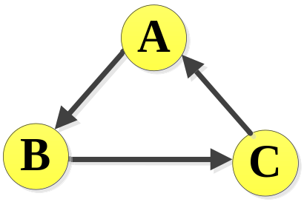
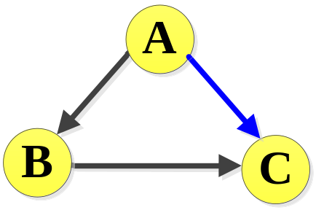
  9.6 有向无环图的应用
  有向无环图(Directed Acyclic Graph, DAG)
    有向无环图指的是一个无回路的有向图。
    如果有一个非有向无环图，且A点出发向B经C可回到A，形成一个环。将从C到A的边方向改为从A到C，则变成有向无环图。
2
4
6
1
3
5
  有向无环图的生成树个数
  等于入度非零的节点的入度积

Slide 67

  9.6 有向无环图的应用
工程(Project)—由多项活动构成，且活动间存在一定制约。
工程问题： 1) 工程能否顺利进行？
2) 工程至少需要的时间？
3) 工程中哪些是关键环节？
拓扑排序(Topological Sort)
对第一类问题的求解：
用图来表示工程：其中，
用顶点表示活动；弧表示活动之间的制约关系。
称这种图为AOV网(Activity On Vertex Network)。
2
4
6
1
3
5
工程是否顺利进行？
AOV网是否存在有向回路

Slide 68
  9.6 有向无环图的应用-拓扑排序
如何判断AOV网中是否存在有向回路(Directed Loop)？
解决方法：
  (1) 用深度遍历——要做许多试探性工作；
  (2) 用产生(包含所有) 顶点序列的方法，顶点序列满足：
  在图中，若顶点v_{i}到顶点v_{j}存在路径，
则在序列中，顶点v_{i}领先于顶点v_{j} 。
满足上述条件的顶点序列称为拓扑序列(Topological Order)，
产生这一序列的过程称为拓扑排序。
由拓扑排序如何判断是否存在有向回路？
结论：如果能产生拓扑序列，
则说明AOV网中无回路，否则有回路。

Slide 69
  9.6 有向无环图的应用-拓扑排序
拓扑排序算法简单描述：
①找一个入度为0的顶点v输出；
②删除v及相关弧；
③重复①，②直到无入度为0的顶点为止。
此时，若所有顶点被输出，则无回路，
否则有回路。

Slide 70
  9.6 有向无环图的应用-拓扑排序实例
×
2
4
对下图所示AOV网进行拓扑排序
2
4
×
×
×
6
6
×
1
×
2
4
1
2
4
×
×
×
×
×
×
3
5
3
5
6
6
×
1
×
1
2
4
2
4
×
×
×
×
×
×
3
5
3
5
6
6
1
×
1
1
2
3
4
5
6
×
×
×
3
5
3
5
5
4
6
×
2
4
2
4
×
×
×
3
2
4
5
6
6
6
1
×
1
×
×
5
4
6
×
3
5
3
5

Slide 71
  9.6 有向无环图的应用-拓扑排序
拓扑排序算法简单描述：
①找一个入度为0的顶点v输出；
②删除v及相关弧；
③重复①，②直到无入度为0的顶点为止。
此时，若所有顶点被输出，则无回路，
否则有回路。
判断有无回路的条件：是否有拓扑序列。
思考：
①入度数组Ind[ ]（数组初始化的实现）；
②“删除v”的实现——后继的入度减一；
③找入度为0的顶点——
将入度为0的待输出顶点放到栈中，若出现入度为0 的顶点则入栈。
拓扑排序算法设计
拓扑排序算法：
①初始化入度数组Ind[ ]（若出现0入度顶点，则入栈s）；
②若栈s为空，则跳出循环，转到⑥
③v=pop(s)并输出v；
④对v的所有后继w实现：Ind[w]-1；若Ind[w]=0；则w入栈；
⑤转②；
⑥判断是否存在回路。

Slide 72
  9.6 有向无环图的应用-拓扑排序
栈的演示
2
4
1
2
3
4
5
6
0
1
1
2
2
2
6
1
0
3
5
0
0
1
1
0
0
1
3
5
1
2
4
6

Slide 73
  9.6 有向无环图的应用-拓扑排序
Bool Toposort(Graph G){
Get_Ind(G,Ind);
Stack s;
int count=0;
for(i=1;i<=n;i++)
if ( Ind[i] == 0 ) s.push(i);
while ( !s.Empty() ){
v=s.Pop(); cout<<v; count++;
w=firstadj(G,v);
while(w!=0){
Ind[w]--;
if ( Ind[w] == 0 ) s.Push(w);
w=nextadj(G,v,w);
}
}
if ( count == n ) return TRUE:
else return FALSE;
}
分析
若图采用邻接矩阵来存储，则算法复杂度为Ｏ(n²)；
若图采用邻接表来存储，则算法复杂度为Ｏ(n+e)。

Slide 74
练习
例: 写出一个拓扑序列
所以，其中一种拓扑序列为：
2— 5— 1— 4— 7— 3— 6— 8— 9— 10
思考：写出所有的拓扑序列。
3
8
1
6
4
9
7
2
5
10

Slide 75
  9.6 有向无环图的应用-关键路径
另一类工程问题：
  工程至少需要的时间？工程中哪些是关键环节？
为此，用图来表示工程：其中，
  用弧表示活动；用弧的权值表示活动的持续时间；
  用弧两端的顶点分别表示活动的开始和结束，即瞬间行为或事件。
这种图称为AOE网(Activity On Edge Network)。
2
7
a₄=6
a₈=5
a₁=3
a₁₃=5
5
a₉=4
a₅=3
a₂=4
a₁₄=6
10
1
3
8
a₁₀=3
a₆=4
6
a₃=5
a₇=3
a₁₁=4
a₁₅=4
4
a₁₂=6
9

Slide 76
  9.6 有向无环图的应用-关键路径
2
7
在AOE网中，
  称开始点为源点(Starting Point)，
  称结束点为汇点(Ending Point)。
整个工程所需要的最少时间：
  是从源点到汇点之间的最长的一条路径----关键路径(Critical Path)。
由此可知，问题变成求解
求解AOE网中的关键路径
a₄=6
a₈=5
a₁=3
a₁₃=5
5
a₉=4
a₅=3
a₂=4
a₁₄=6
10
1
3
8
a₁₀=3
a₆=4
6
a₃=5
a₇=3
a₁₁=4
a₁₅=4
4
a₁₂=6
9

Slide 77

  9.6 有向无环图的应用-关键路径
如何求解关键路径？
可分2个步骤来求解：
  （1）求解各顶点事件的最早发生时间(Earliest
  Occurrence Time)
  由此可得到汇点事件的最早发生时间
  ----整个工程最少需要的时间
  （2）反推各顶点时间的最迟发生时间(Latest
  Occurrence Time)
  由此可得到不能耽误的活动，
  此类活动连起来，构成关键路径。

Slide 78
  9.6 有向无环图的应用-关键路径
各顶点事件最早发生时间的求解：
为求最长路经，则需求各顶点对应事件的最早发生时间E[];
每个顶点事件的最早发生时间，依赖于其前驱顶点事件的
最早发生时间。源点对应事件的最早发生时间为0
3
14
2
7
a₄=6
a₈=5
a₁=3
9
a₁₃=5
5
a₉=4
0
a₅=3
19
4
13
a₂=4
a₁₄=6
10
1
3
8
a₁₀=3
8
a₆=4
6
a₃=5
5
a₇=3
a₁₁=4
a₁₅=4
5
a₁₂=6
4
9
12

Slide 79
  9.6 有向无环图的应用-关键路径
程序实现讨论：
可在拓扑排序算法的基础上添加
操作来实现：
每当找到一个后继顶点w，计算
E[w]，计算公式如下：
E[w]=max{E[w], E[v]+dut[v,w]}
对应语句：
if (E[v]+dur[v,w]>E[w])
E[w]=E[v]+dut[v,w];
其他注意问题：
各顶点E[i]值的初始化
Bool Toposort(Graph G){
Get_Ind(G,Ind);
Stack s;
int count=0;
for(i=1;i<=n;i++)
if ( Ind[i] == 0 ) s.Push(i);
while (!s.Empty() ){
v=s.Pop(); cout<<v; count++;
w=firstadj(G,v);
while(w!=0){
Ind[w]--;
if ( Ind[w] == 0 )
s.Push(w);
w=nextadj(G,v,w);
}
}
if ( count == n ) return TRUE:
else return FALSE;
}

Slide 80
  9.6 有向无环图的应用-关键路径
各顶点事件最迟发生时间的求解
为不耽误工期，则需要求出各顶点对应事件的最迟发生时间L[ ].
  每个顶点事件的最迟发生时间取决于其后继顶点事件的最迟发生时间。
最迟发生时间的求解
3
14
2
7
3
a₄=6
a₈=5
14
a₁=3
9
a₁₃=5
5
a₉=4
19
a₅=3
0
a₂=4
4
9
13
a₁₄=6
1
3
8
10
a₁₀=3
19
0
6
a₆=4
8
13
6
a₁₁=4
a₃=5
a₇=3
10
a₁₅=4
5
12
4
a₁₂=6
9
7
15

Slide 81
  9.6 有向无环图的应用-关键路径
程序实现讨论：
可在拓扑排序算法的基础上添加
操作来实现：
每当找到一个后继顶点w，计算
E[w]，计算公式如下：
L[w]=min{L[w], L[v]-dut[v,w]}
对应语句：
if (L[v]-dur[v,w]<L[w])
L[w]=L[v]-dut[v,w];
其他注意问题：
各顶点L[i]值的初始化
Bool Toposort(Graph G){
Get_Ind(G,Ind);
Stack s;
int count=0;
for(i=1;i<=n;i++)
if ( Ind[i] == 0 ) s.Push(i);
while (!s.Empty() ){
v=s.Pop(); cout<<v; count++;
w=firstadj(G,v);
while(w!=0){
Ind[w]--;
if ( Ind[w] == 0 )
s.Push(w);
w=nextadj(G,v,w);
}
}
if ( count == n ) return TRUE:
else return FALSE;
}

Slide 82
  9.6 有向无环图的应用-关键路径
如何求解AOE网中的关键路径？
  关键路径上的事件最早发生时间和最晚发生时间相等；
  关键路径上的活动的开始和结束事件发生的时间差等于活动的持续时间。

Slide 83
14
  9.6 有向无环图的应用-关键路径
关键路径的求解方法及路径
3
14
2
7
3
a₄=6
a₈=5
14
a₁=3
9
a₁₃=5
5
a₉=4
19
a₅=3
0
a₂=4
4
9
13
a₁₄=6
1
3
8
10
a₁₀=3
19
0
6
a₆=4
8
13
6
a₁₁=4
a₃=5
a₇=3
10
a₁₅=4
5
12
4
a₁₂=6
9
7
15
关键路径：(1,2,5,7,10) 和(1,2,5,8,10)
关键活动：a1，a4，a8，a9，a13，a14

Slide 84
  9.7 最短路径
中国邮递员问题：
如何选择最短路径送信?
最短路径问题：旨在寻找图（由结点和路径组成的）中两结点之间的最短路径

Slide 85
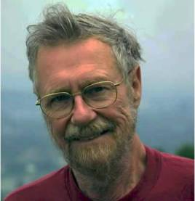

  9.7 最短路径
分两类问题：
从单个点到其余各点之间(单源)的最短路径
  经典算法
    Dijkstra算法
各点之间(多源) 的最短路径
  经典算法
    Floyd算法
    (Floyd-Warshall算法)
荷兰计算机科学家狄克斯特拉
(Edsger Wybe Dijkstra)1959 年
提出。 若干代表成就：
1. 提出“goto有害论”;
2. 解决了“哲学家聚餐”问题;
3. Dijkstra最短路径算法和银行
家算法的创造者;
与唐纳德·克努特(Donald Ervin Knuth)并称为我们这个时代最伟大的计算机科学家的人。
计算机科学家，图灵奖得主，前后断言
法的创始人，堆排序算法和Floyd-
Warshall算法的创始人之一罗伯特·弗
洛伊德(Robert W．Floyd)命名。
注：词条来自百度百科

Slide 86
  9.7 最短路径-Dijkstra算法
从单个点到其余各点间的最短路径——Dijkstra算法
  基本思想
按照最短路径长度不减的次序求各顶点的解。
若已知道路v₀v_{i1}v_{i2}v_{i3}…v_{ik-1}v_{k}是v₀到v_{k}最近的路，
则对途经的某顶点v_{il}来说，v₀v_{i1}v_{i2}v_{i3}…v_{il}也为v₀到v_{il}最短的路。
6
2
4
9
12
3
5
8
6
1
2
3
2
3
5
7

Slide 87
  9.7 最短路径-Dijkstra算法描述
方法如下：
（其中：path[v]和dist[v]表示从v₀到v的最短路径及其长度）
（1）初始化到各顶点的最短路径及其长度：
对v₀以外的各顶点v_{i}，若<v₀,v_{i}>∈E，则
path[v]=<v₀,v_{i}>，即将该弧作为v₀到v_{i}的（暂时的）最短路径，
dist[v]=w(v₀,v_{i})
否则，path[v]=<>, dist[v]=∞
（2）从未解顶点中选择一个dist值最小的顶点v，
则当前的path[v]和dist[v]就是顶点v的最终解。
（3）由于某些顶点经过v可能会使得从v₀到该顶点的路径更近
一些，因此，应修改这些顶点的路径及其长度的值。
（4）重复（2）（3），直到所有顶点求解完毕。

Slide 88
  9.7 最短路径-Dijkstra算法实例
例
求下图中顶点1到其余各顶点的最短路径。
\
\
12
8
∞
5
6
4
2
4
2
9
\
12
\
3
∞
14
12
5
6
8
6
1
2
0
1
3
2
3
5
3
5
7
\
3
∞
10
(1)初始化:1到v,若有边,则path[v]=边;dist[i]=边的值
(2)选出dist[i]为最小值, 则path[i]为1到i的最短路径
(3)修改经过i更近的路径
(4)重复（2）（3）

Slide 89
  9.7 最短路径-Dijkstra算法实例
6
2
4
9
12
实例：
3
5
8
6
1
2
3
2
3
7
5
顶点 | path | dist
1
2
3
4
5
6
()
0
(1,2)
(1,3,2)
12
8
(1,3)
3
()
(1,3,4)
∞
5
()
(1,3,5)
10
∞
()
(1,3,4,6)
(1,3,5,6)
14
12
∞

Slide 90
  9.7 最短路径-Dijkstra算法实现
void Dijkstra( Graph G, & path,int v₀){
float dist[n];
for(i=1;i<=n;i++) {
if(A[v₀][i] !=∞) {
dist[i]=A[v₀][i];
path[i]=< v₀,i>;
}
else{
dist[i]=∞;
path[i]={};
}
}
for(i=1;i<=n;i++)
solved[i]=FALSE;
solved[v₀]=TRUE;
for(i=1; i<n;i++){
mind= ∞;
for(j=1;j<=n;j++) {
if( !solved[j] && dist[j] < mind )
{mind=dist[j]; v=j;}
solved[v]=TRUE;
w=firstadj(G,v);
while(w!=0){
if(dist[v]+A[v][w]<dist[w]){
dist[w]=dist[v]+A[v][w];
path[w]=path[v]+{w};}
w=nextadj(G,v,w);
}
}
}
}
图采用邻接矩阵或邻接表来存储，算法复杂度均为Ｏ(n²)。

Slide 91
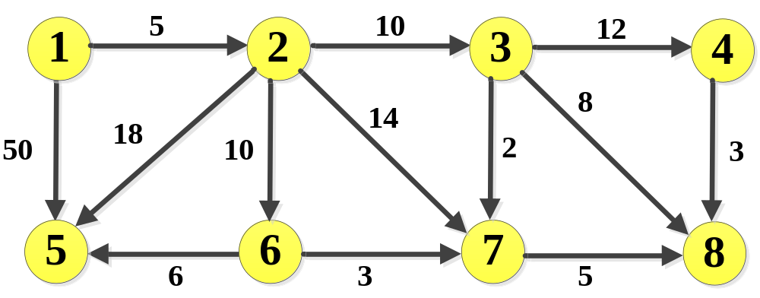
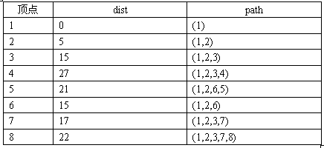
  9.7 最短路径-Dijkstra算法练习
练习：

Slide 92
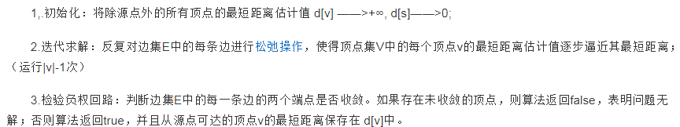
  9.7 最短路径
其他最短路径算法
贝尔曼-福特算法(Bellman-Ford/Moore-Bellman-Ford算法)
优缺点：边的权值可以为负数、实现简单；时间复杂度过高: O(|V||E|);
SPFA (Shortest Path Faster Algorithm)是Bellman-Ford算法的一种队列优化，减少了不必要的冗余计算。
应用
  单源最短路径(从源点s到其它所有顶点v);
  有向图&无向图(无向图可以看作(u,v),(v,u)同属于边集E的有向图);
  边权可正可负(如有负权回路输出错误提示);
  差分约束系统;

Slide 93
  9.7 最短路径
A*算法(A-Star)
  启发式搜索算法
  公式：f(n)=g(n)+h(n),
    f(n) 是从初始状态经由状态n到目标状态的代价估计，
    g(n) 是在状态空间中从初始状态到状态n的实际代价，
    h(n) 是从状态n到目标状态的最佳路径的估计代价。
    注：路径搜索问题，状态-图中的节点，代价-距离
  该算法在最短路径搜索算法中分类为：
    直接搜索算法：直接在实际地图上进行搜索，不经过任何预处理；
    启发式算法：通过启发函数引导算法的搜索方向；
    静态图搜索算法：被搜索的图的权值不随时间变化（也可适用于动态
    图的搜索）
  BFS是A*的特例；Dijkstra算法与A*本质一样，但前者没有启发策略，会比A*稍慢；
  理论上时间最优；空间增长指数级；
  单源最短路径问题、空间状态搜索等
参考资料
Nannicini, G., Delling, D., Liberti, L., Schultes, D.: Bidirectional A* Search for Time-Dependent Fast Paths. In: McGeoch, C.C. (ed.) WEA 2008. LNCS, vol. 5038, pp. 334–346. Springer, Heidelberg (2008)
百度百科

Slide 94
  9.7 最短路径-Floyd算法
各点间的最短路径—— Floyd算法
  基本思想
通过求解矩阵序列A^{(0),}A⁽¹⁾,…,A^{(n)}实现问题的求解。
其中A^{(k)}中的元素A^{(k)} [i, j]代表：
顶点i到顶点j的当中间经过的顶点号不大于k时的最短路径长度。
  如何求解各矩阵？
Floyd算法采用的是由A^{(k-1)} 矩阵求A^{(k)}的方法来实现的。
各顶点号≤k
i
j

Slide 95
  9.7 最短路径-Floyd算法
由A^{(k-1)} 矩阵求A^{(k)}的方法
可通过求得矩阵中的各元素A^{(k)}ij来实现求解
A^{(k)}ij的求解：可由A^{(k-1)} 矩阵中的相关元素来求得：
分两种情况讨论：
  经过顶点k时，路径更短，
即A ^{(k-1)} ik + A ^{(k-1)} kj < A ^{(k-1)} ij ,
则A ^{(k)} ij= A ^{(k-1)} ik + A ^{(k-1)} kj
  经过顶点k时，路径更长，
即A ^{(k-1)} ik + A ^{(k-1)} kj >A ^{(k-1)} ij
则A ^{(k)} ij =A ^{(k-1)}ij
路径中各顶点≤k-1，对应A ^{(k-1)} ij
i
j
路径中各顶点≤k-1，对应A ^{(k-1)} ik
k
路径中各顶点≤k-1，对应A ^{(k-1)} kj

Slide 96
  9.7 最短路径-Floyd算法实例
求各顶点间的最短路径
1 2 3 4
1 2 3 4
2
1
2
3
4
1
2
3
4
2
0
2
3
∞
0
2
3
∞
1
4
4
0
∞
4
4
0
7
4
A⁰=
A¹=
3
20
4
20
22
0
6
20
∞
0
6
∞
∞
5
0
∞
∞
5
0
6
∞
3
4
2
3
5
4
3
1
1 2 3 4
1 2 3 4
1 2 3 4
1
2
3
4
1
2
3
4
1
2
3
4
0
2
3
6
0
2
3
6
0
2
3
6
4
0
7
4
4
0
7
4
4
0
7
4
A²=
A³=
A⁴=
20
22
0
6
20
22
0
6
20
22
0
6
∞
∞
5
0
25
27
5
0
25
27
5
0

Slide 97
  9.7 最短路径-Floyd算法实现
Floyd算法的核心算法：
for(k=1;k<=n;k++)
for(i=1;i<=n;i++)
for(j=1;j<=n;j++)
If (A (k-1) [i][k] + A (k-1) [k][j]<A (k-1) [i][j] )
{ A ^{(k)} [i][j] = A ^{(k-1)} [i][k] + A ^{(k-1)} [k][j];
path[i][j] = path[i][k]+path[k][j]; }
else A ^{(k)} [i][j] = A ^{(k-1)} [i][j];
考虑用同一个矩阵A节省矩阵序列的存储，则上述算法转化为：
for(k=1;k<=n;k++)
for(i=1;i<=n;i++)
for(j=1;j<=n;j++)
if ( A[i][k]+A[k][j] < A[i][j] )
{ A[i][j]=A[i][k]+A[k][j];
path[i][j]=path[i][k]+path[k][j];}
分析
算法复杂度均为Ｏ(n³)

Slide 98
作业：
9.1 有n个选手参加的单循环比赛要进行多少场比赛？试用图结
构描述。若是主客场制的联赛，又要进行多少场比赛？
9.2 证明下列命题：
（1）在任意一个有向图中，所有顶点的入度之和与出度之和
相等。
（2）任一无向图中各顶点的度的和一定为偶数。
9.3 一个强连通图中各顶点的度有什么特点？
9.4 已知有向图G用邻接矩阵存储，设计算法以分别求解顶点
v_{i}的入度、出度和度。
9.5 已知图G用邻接矩阵存储，设计算法以分别实现函数
firstadj(G, v)和nextadj(G, v, w)。

Slide 99
作业：
9.6 设图G用邻接矩阵A[n+1, n+1]表示，设计算法以判断G是
否是无向图。
9.7 已知图G用邻接表存储，设计算法输出其所有边或弧。
（假设各表头指针在数组A[n+1]中）
9.8 对例5－3中的图G（图5－13所示）的邻接表，不用还原
出原图，请执行dfs(1)，写出遍历序列，并构造出相应的
dfs生成树。
9.9 设计算法以判断顶点vi到vj之间是否存在路径？若存在，
则返回TRUE，否则返回FALSE。
9.10 设计算法以判断无向图G是否是连通的，若连通，返回
TRUE，否则返回FALSE；

Slide 100
作业：
9.11 设G是无向图，设计算法求出G中的边数。（假设图G分
别采用邻接矩阵、邻接表以及不考虑具体存储形式，而
是通过调用前面所述函数来求邻接点）
9.12 设G是无向图，设计算法以判断G是否是一棵树，若是
树，则返回TRUE，否则返回FALSE；
9.13 设G是有向图，设计算法以判断G是否是一棵以v0为根
的有向树，若是返回TRUE，否则返回FALSE；
9.14 在图G分别采用邻接矩阵和邻接表存储时，分析深度遍
历算法的时间复杂度。
9.15 设连通图用邻接表A表示，设计算法以产生dfs（1）的
dfs生成树，并存储到邻接矩阵B中。

Slide 101
作业：
9.16 在图G分别采用邻接矩阵和邻接表存储时，分析广度遍
历算法的时间复杂度。
9.17 设计算法以求解从v_{i}到v_{j}之间的最短路径。（每条边的
长度为1）
9.18 设计算法以求解距离v₀最远的一个顶点。
9.19 设计算法以求解二叉树T中层次最小的一个叶子结点的
值。

Slide 102

  9.8 本章小结
内容回顾
图的相关概念
图的遍历
最小生成树算法、最短路径算法及其应用
有向无环图的应用
思考
图型数据结构的存储方式？
最小生成树、最短路径算法的时空分析与应用？

Slide 103



谢谢！
联系方式
李培培
QQ：123452644， 微信：li123452644
Email: peipeili@hfut.edu.cn
手机号：13956043016
  合肥工业大学智能计算与数据挖掘千人团队 http://dmic.bigke.org/

